Slide 1
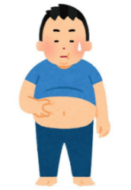
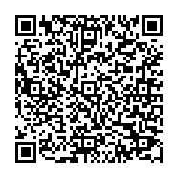
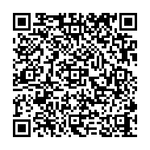
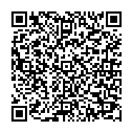
令和7年度 健康相談のご案内
対象者： １８歳以上の市民 費用： 無 料
健康推進課（保健センター）では、保健師や管理栄養士等が、さまざまな方法で
健康相談を実施しています。ご自身の相談しやすい方法で、ご利用ください。
特定健診
（健康診断）等の
結果について
フレイル予防
について
運動について
栄養、食生活
について
禁煙
について
生活習慣病予防
糖尿病・高血圧等の
予防、改善について
ご自宅などから、専門職に電話で
相談ができます。
〇相談日時：午前８時４５分～午後５時15分
（土・日・祝日・年末年始を除く）
電話相談
来所相談
※できる限り事前にご連絡をお願いします
保健センターまで来所いただきましたら、
対面で相談ができます。
〇相談日時：午前８時４５分～午後5時１５分
（土・日・祝日・年末年始を除く）
あなたのまちの健康相談
オンライン健康相談
自宅や外出先などで、お手持ちのパソコンやスマートフォン等をご使用いただき、
オンライン上で相談ができます。
〇相談日時：午前10時～午後4時
（土・日・祝日・年末年始を除く）の中で
1回30分程度。
〇予約：電子申請
（相談希望日の1週間前まで）
事前予約制
事前予約制
コミュニティセンター等の身近な場所で、
対面で相談ができます。
〇相談場所・日時：裏面をご覧ください
＊裏面の日時以外にもコミュニティセンター等に保健師が
出向いている日はご相談に応じることができますので、
詳細は健康推進課までお問合せ下さい。
〇予約方法：電話・電子申請
（相談希望日の１週間前まで）
≪お問合せ≫ 八尾市 健康推進課 〒581-0833 八尾市旭ヶ丘5-85-16（保健センター内）
℡072-993-8600 午前８時４５分～午後5時15分（土・日・祝日・年末年始を除く）

